Slide 1
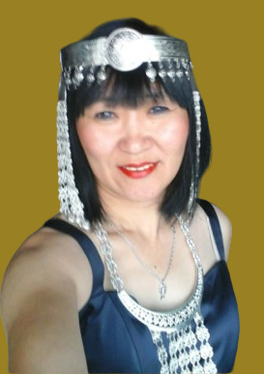
ВИНОКУРОВА МАРФА ДМИТРИЕВНА
ВОСПИТАТЕЛЬ
Образование: Средне-специальное
Иркутское педучилище №1 , 1990 год
Специальность : учитель начальных классов
Квалификационная категория: первая -2020г.
Педстаж: 34 года

Slide 2
Награды
Год | Наименование
2015г. | Почетная грамота МО РС(Я)
2018г. | Благодарность Главы МО «Поселок Усть-Нера»
2019г. | Благодарность Главы МО «Поселок Усть-Нера»
2019 г. | Благодарственное письмо МКУ «УОМО» «Оймяконский улус(район)»;
2021г. | Благодарственное письмо Главы администрации МО «Посёлок Усть-Нера»
2019г. | Грамота МБУ ДК «Металлург»;
2020г. | Благодарность МБУ ДК «Металлург»;
2020г. | Благодарность Благотворительный фонд «Наследие Менделеева»;
2022г. | Благодарность МБУ ДК «Металлург»

Slide 3
Курсы повышения квалификации
Год | Тема | Место прохождения | К-во часов
2020г. | "Организация защиты детей от видов информации, распространяемой посредством сети "Интернет", причиняющий вред здоровью и развитию детей» | ООО "Центр инновационного образования и воспитания» г. Саратов | 16ч.
2020г. | "Профилактика коронавируса, гриппа и других острых респираторных вирусных инфекций в общеобразовательных организациях"- | ООО "Центр инновационного образования и воспитания" г. Саратов. | 16ч.
2020г. | Безопасное использование сайтов в сети «Интернет» в образовательном процессе в целях обучения и воспитания обучающихся в образовательной организации», | ООО "Центр инновационного образования и воспитания" г . Саратов | 24ч
2020г. | «Основы обеспечения информационной безопасности детей», | ООО "Центр инновационного образования и воспитания" г. Саратов | 22ч

Slide 4
Курсы повышения квалификации
Год | Тема | Место прохождения | К-во часов
2019г. | Профессиональная переподготовка "Воспитатель дошкольного образования"- | АНО ДПО институт дистанционного обучения г.Нижне Вартовск- | 256ч.
2021г. | «Алгоритмы оказания первой помощи при неотложных ситуациях" | ФГАОУ ВО "Северовосточный федеральный университет им.М.К. Аммосова | 16ч.
2022г. | "Обучение педагогов технологии проведения шахматных занятий по Федеральному курсу Игоря Георгиевича Сухина"Шахматы - школе" в условиях реализации ФГОС | Автономная некоммерческая организация дополнительного профессионального образования "Академия детства им.Т.С.Комаровой" | 72ч.
2022г. | "Психолого- педагогическое сопровождение детей с ОВЗ в дошкольной образовательной организации", «Речевое развитие детей раннего возраста", | Государственное бюджетное учреждение дополнительного образования РС(Я) «Республиканский центр психолого-медико- социального сопровождения" | 72ч.

